Slide 1
裁判回流課程
報名流程圖

Slide 2
點選官網上方以紅色標註註冊系統

Slide 3
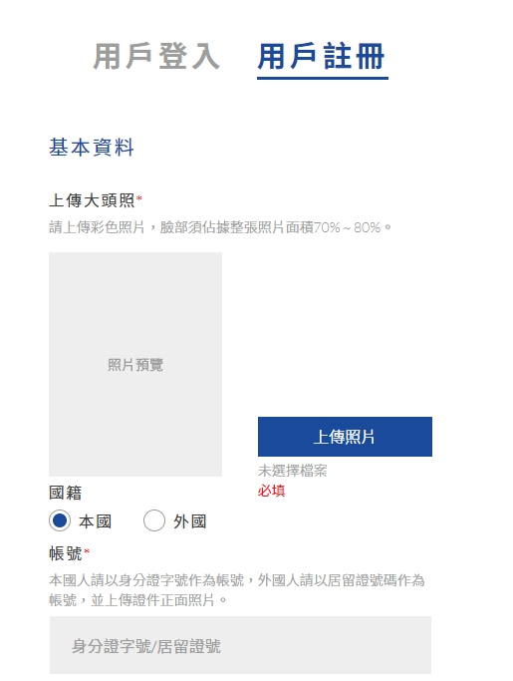
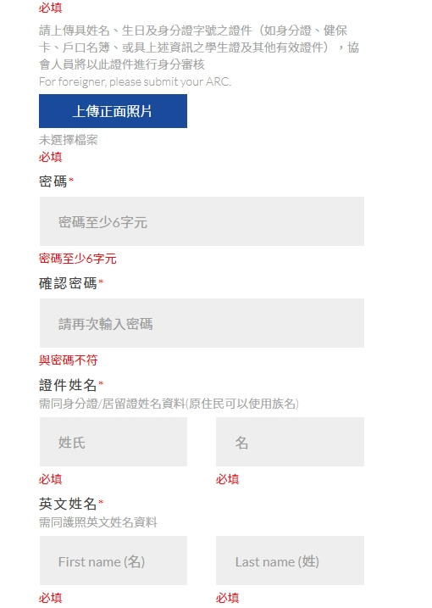
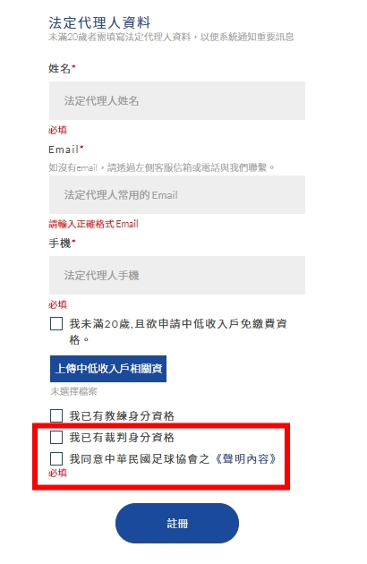
完成個人基本資料填寫，每個必填都要照實填寫喔～ 紅色框框需勾選（我已有裁判身分資格）並同意中華民國足球協會之聲明內容

Slide 4
完成申請個人用戶申請後，將進行個人資料審核後寄發繳費。

Slide 5
如果沒有在註冊時勾選， 也可以進入系統後至最下方點選（申請裁判）

Slide 6
裁判身分資格將由裁判組進行審核後寄發裁判年費繳費通知 有兩種繳費方式 （１）信用卡 （２）超商代碼繳費

Slide 7
完成裁判年費繳交，將出現裁判資訊欄位

Slide 8
點選課程資訊，報名裁判進修課程研習

Slide 9
點選裁判研習進修課程

Slide 10
點選所需的進修課程，並完成個人資料填寫。
審核後將由系統寄發是否錄取課程至個人電子信箱。

